Slide 1
Analyse des Ventes en ligne
S.DANEN
Septembre 2023

Slide 2
Sommaire
1
Données utilisées
2
Analyse des différents indicateurs de vente
3
Analyse ciblée sur les clients

Slide 3
Création de la table de travail
1
Transaction
(687298,6)
Customers
(8621,3)
Via Client_id
Table_inter
(687298,8)
Products
(3286,3)
Via Id_prod
Table_fus
(687298,10)
+ création des colonnes nécessaires et
conversion de type si utile

Slide 4
2
Analyse des indicateurs de vente

Slide 5
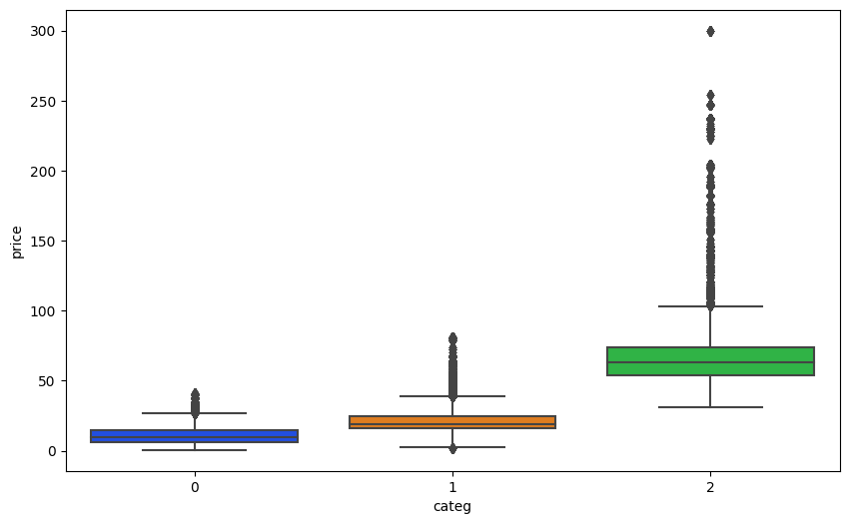
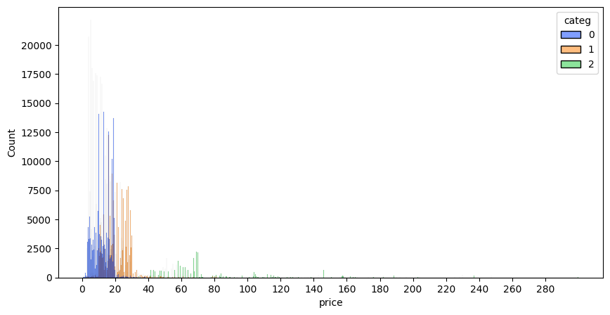
Répartition des prix par catégorie
Boite à moustache de la répartition des prix par catégorie
Histogramme de la répartition des prix par catégorie
Un fichier Excel des articles dont les prix sont potentiellement aberrant est disponible,
pour examen par le service marketing

Slide 6
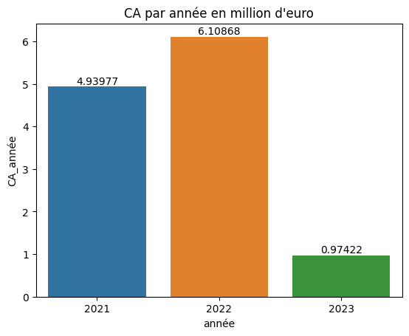

Chiffres d’affaires depuis l’ouverture du site
CA total : 12 022 674 euro
2021 et 2023 ne sont pas des années complètes
Estimation pour des années complètes :
2021 :5,92 sur base des 10 mois d’activités
2023 : 5,8 millions euro sur
base des 2 premiers mois

Slide 7
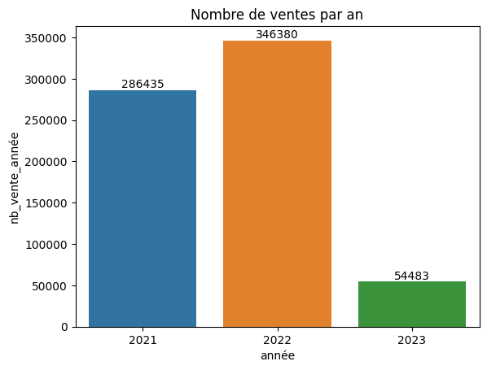
Nombre de ventes
Nombre de ventes totales : 687 298
Estimation pour des années complètes :
2021 :342722 ventes sur
base des 10 mois d’activités
2023 : 326898 ventes sur
base des 2 premiers mois

Slide 8
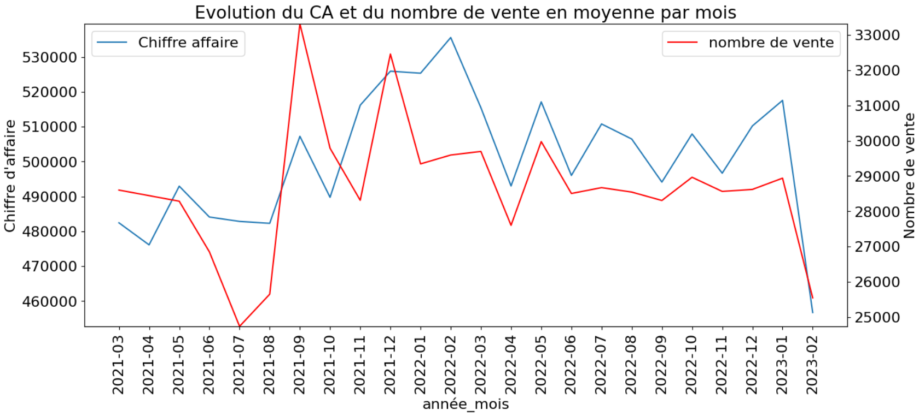
Evolution du chiffre d’affaire
et du nombre de vente

Slide 9
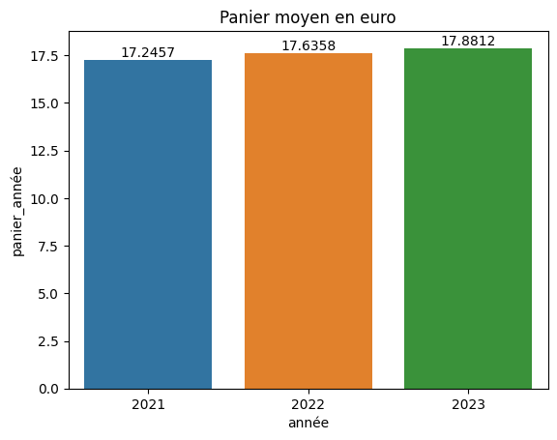
Panier moyen
Panier moyen: 17,49 euro

Slide 10
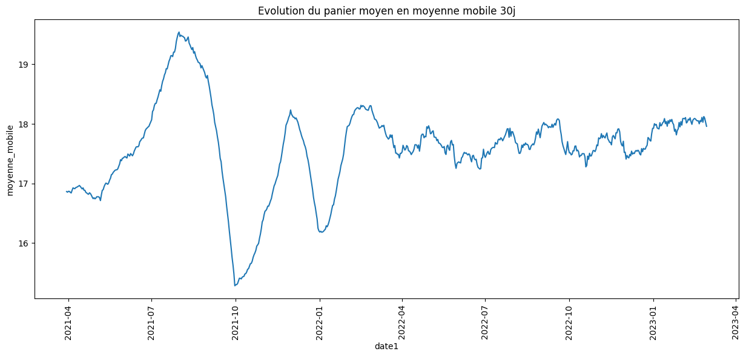
Evolution du panier moyen

Slide 11
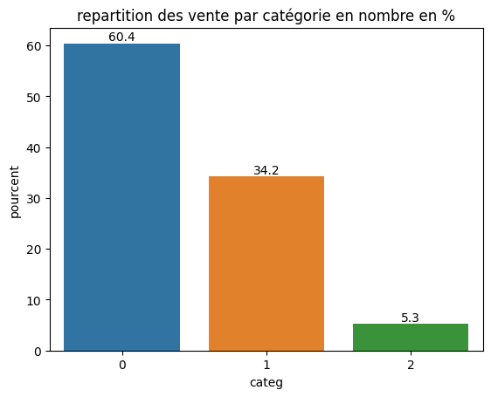
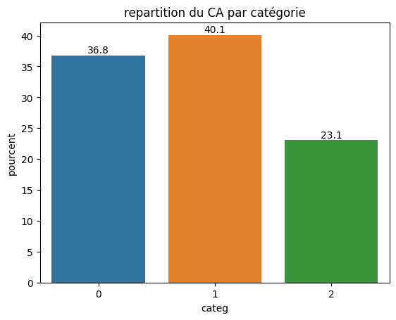
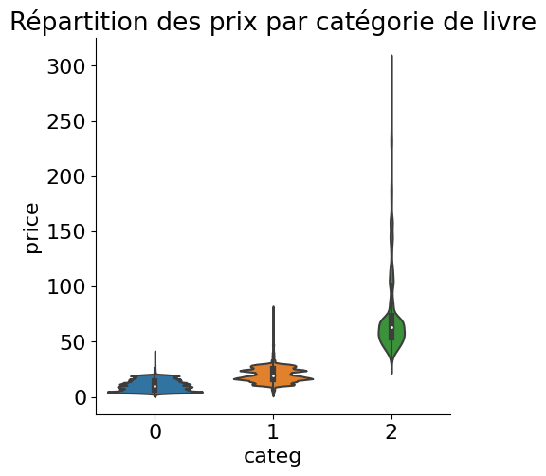
Répartition des ventes par catégories

Slide 12
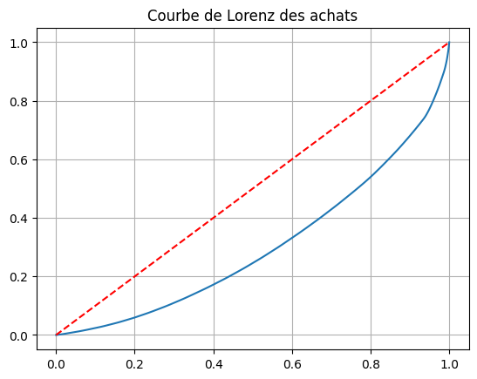
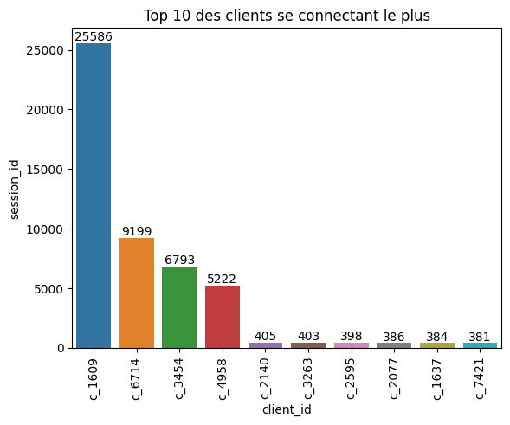
Courbe de Lorentz des achats
Indice de Gini = 0,39
La répartition des ventes n’est pas équitable

Slide 13
FLOP 10 et TOP 10 des ventes
Par catégorie
Flop Catégorie 0 |  |  | Flop Catégorie 1 |  |  | Flop Catégorie 2
id_produit | C.A. |  | id_produit | C.A. |  | id_produit | C.A.
0_1539 | 0.99 |  | 1_420 | 14.24 |  | 2_81 | 86.99
0_1284 | 1.38 |  | 1_224 | 19.80 |  | 2_23 | 115.99
0_1653 | 1.98 |  | 1_470 | 21.64 |  | 2_98 | 149.74
0_807 | 1.99 |  | 1_473 | 26.91 |  | 2_93 | 157.98
0_1601 | 1.99 |  | 1_404 | 29.55 |  | 2_107 | 203.94
0_541 | 1.99 |  | 1_135 | 39.95 |  | 2_77 | 291.98
0_1728 | 2.27 |  | 1_399 | 43.89 |  | 2_27 | 295.96
0_1498 | 2.48 |  | 1_511 | 44.85 |  | 2_28 | 310.50
0_898 | 2.54 |  | 1_424 | 49.10 |  | 2_122 | 350.00
0_1840 | 2.56 |  | 1_491 | 49.90 |  | 2_131 | 383.97
Top Catégorie 0 |  |  | Top Catégorie 1 |  |  | Top Catégorie 2
id_produit | C.A. |  | id_produit | C.A. |  | id_produit | C.A.
0_1441 | 23452.65 |  | 1_395 | 56588.48 |  | 2_159 | 94893.50
0_1421 | 23008.49 |  | 1_369 | 56088.62 |  | 2_135 | 69334.95
0_1414 | 22287.00 |  | 1_383 | 53805.44 |  | 2_112 | 65407.76
0_1451 | 21689.15 |  | 1_414 | 53498.35 |  | 2_102 | 60736.78
0_1417 | 21372.12 |  | 1_498 | 51414.00 |  | 2_209 | 56971.86
0_1448 | 20701.42 |  | 1_406 | 49669.62 |  | 2_110 | 53846.25
0_1470 | 20194.02 |  | 1_366 | 48689.24 |  | 2_39 | 53060.85
0_1430 | 20109.87 |  | 1_385 | 48523.33 |  | 2_166 | 52449.12
0_1353 | 19430.28 |  | 1_431 | 48366.72 |  | 2_43 | 49972.86
0_1355 | 19312.83 |  | 1_379 | 47853.27 |  | 2_202 | 46217.88
Tous les articles se
sont vendus au
moins aune fois

Slide 14
3
Analyse ciblée sur les clients

Slide 15

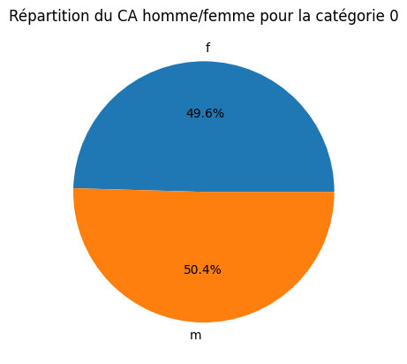
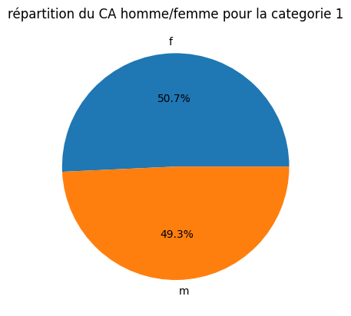
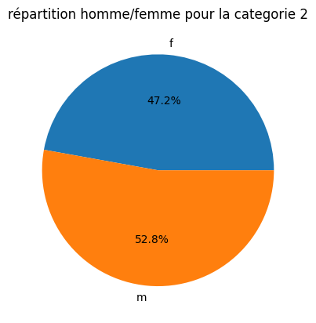
Répartition des ventes Hommes/ Femmes
8600 Clients font confiance à
49,5%
Répartition du chiffre d’affaire :
50,5%

Slide 16
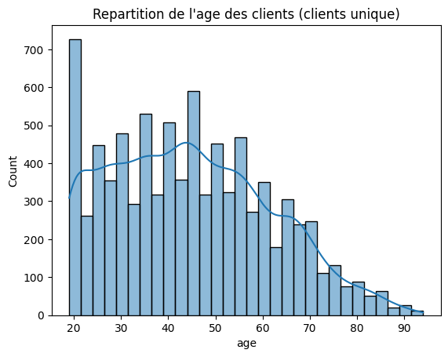
Répartition des ventes selon l'âge
L'âge moyen et médian de nos clients est de 44 ans
Age moyen des clients par catégorie : 0 -> 48 ans
1 -> 46 ans
2 -> 26 ans

Slide 17
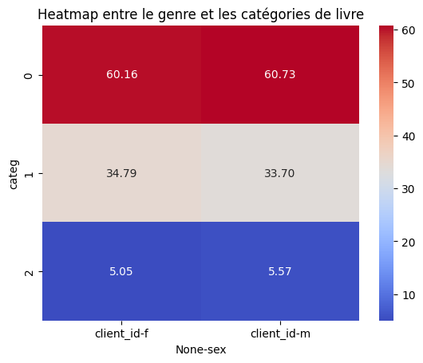
Corrélation entre le genre
et la catégorie de livre
Un Test statistique du Chi2 montre
qu’il y a une différence entre les
hommes et les femmes sur la
catégorie de livres achetées mais
cette différence est faible

Slide 18
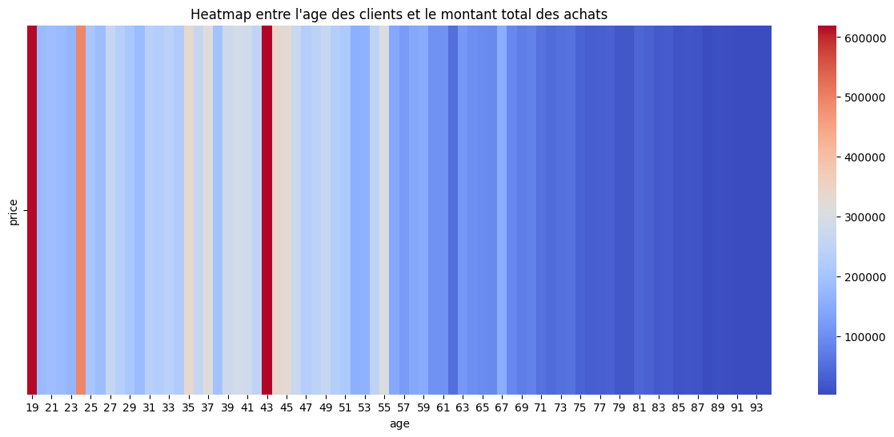
Corrélation entre l'âge des clients
et le montant total des achats
Le coefficient de corrélation de
Pearson est de -0,78.
Cela indique qu’il y a une
corrélation inverse assez forte
c’est-à-dire que plus les clients
sont âgés moins ils dépensent

Slide 19
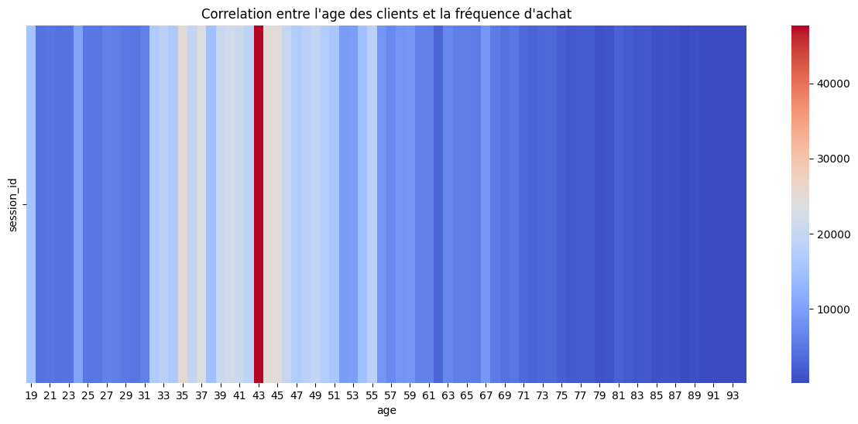
Corrélation entre la fréquence d’achat
et l'âge
Le test statistique de Pearson montre une corrélation
négative faible entre l'âge
et la fréquence d’achat c’est-à-dire qu’il y a une légère
tendance à ce que la
fréquence d’achat diminue
avec l'âge

Slide 20
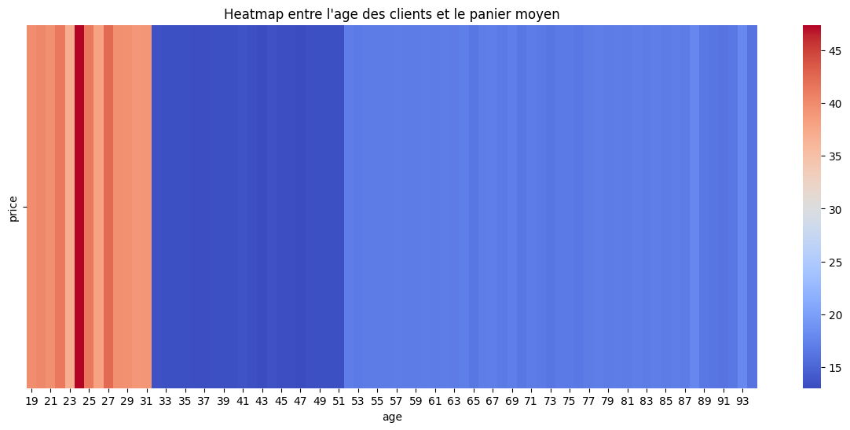
Corrélation entre l'âge des clients et le panier moyen
Le test de Pearson montre une
corrélation négative faible entre
l'âge et le panier moyen
c’est-à-dire qu’il y a une légère
tendance à ce que le panier
moyen diminue avec l'âge

Slide 21
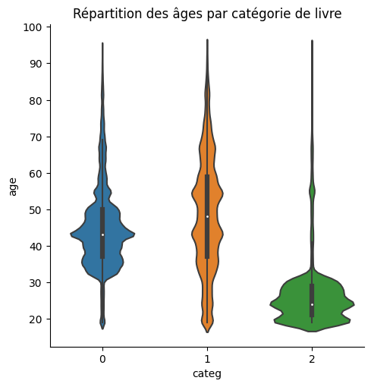
Corrélation entre l'âge des clients et la catégorie de livres achetées
Le coefficient de corrélation de Pearson montre une corrélation très faible entre l'âge des clients et la catégorie de livre achetée

Slide 22
Données disponibles
en fichier excel
Le fichier des données consolidés
La liste du chiffre d’affaire par produits
La liste du panier moyen par client
La liste du nombre de session par client
La liste des prix potentiellement aberrants

Slide 23
Merci pour votre attention
Des Questions ?

